Slide 1
“Lāde” mājaslapas izstrāde
Kvalifikācijas ieguvei
Programmēšanas tehniķis
Burundukovs Viktors 410. grupa

Slide 2
Projekta uzdevumi
Klienta prasības:
Programma strādā interneta (Firefox ,Chrome) pārlūkā;
Pieteikties sistēmai, lai varētu autorizētie, aizpilda autorizācijas formu, kas nosūta uz sistēmai piesaistīto e‑pastu;
Sistēmai varēs pieteikties līguma puses darbinieki, tāpēc pilotprojekta laikā tas tiks nodrošināts manuāli;
Pēc lietotāja manuālas ievadīšanas (akceptēšanas), lietotājs saņem e‑pastu ar linku, kas noved pie paroles atgūšanas loga;
Paroles atgūšanas logā tiek reģistrēts pirmo reizi jauns lietotājs, gan ļauj lietotājam nomainīt paroli, vai atgūt piekļuvi, ja aizmirsta parole;
Parole jābūt vismaz 8 zīmēm, vismaz vienam ciparam un vismaz vienam simbolam (!@#$%&)
Autorizēts lietotājs var veidot mapju struktūru;
Autorizēts lietotājs var veikt datņu augšup uzlādi uz mapi (serveri);
Programma nodrošina vienlaicīgu vairāku datņu uzlādi uz vienu mapi.

Slide 3
Projekta uzdevumi
Jābūt iespējai pārvaldīt uzlādētās datnes
Apskatīt saturu teksta tipa datnes (.txt, .csv, .json, .conf,....) un pārlūkot uzlādētās bildes;
Autorizēts lietotājs nosaka sev piederošo datņu tiesības;
Programma jānodrošina datnes unikālo saglabāšanu- saglabāt vienā eksemplārā (neglabājot vairākus vienādas datnes ar dažādiem nosaukumiem (kaut dažādās mapēs) vai vairākiem lietotājiem viena datne);
Viens lietotājs, izdzēšot sev datni, neizdzēš otram lietotājam vai citā mapē esošu datni;
Jābūt iespējai priekšskatīt datni pirms uzlādes, ja tā ir bilde vai teksta tipa informācija.

Slide 4





Izmantotas tehnoloģijas
MySQL – datu bāzes kontrolsistēma
phpMyAdmin – datu bāzes pārvaldnieks
Php – programmēšanas valoda
JavaScript – programmēšanas valoda
Google Chome – kā programmas atvēršanas līdzeklis

Slide 5
Mājas lapas darbības shēma
Jābūt iespējai apskatīt uzlādēto datņu saturu teksta tipa datnēm (.txt, .csv, .json, .conf, ....) un pārlūkot uzlādētās bildes
Atgūt paroli
Pieteikšanās sistēmai
Reģistrācija sistēmai
Atteikties no sistēmas
Datņu/mapju pārvaldnieks
Apskatīt
Info
Lejuplādēt
Izveidot mapi
Pārdēvēt
Dzēst
Augšuplādēt

Slide 6
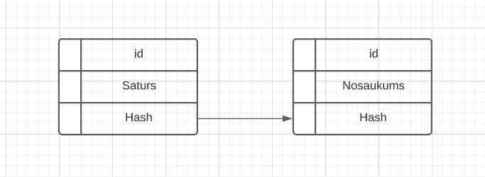
Datu bāzes ER diagramma

Slide 7
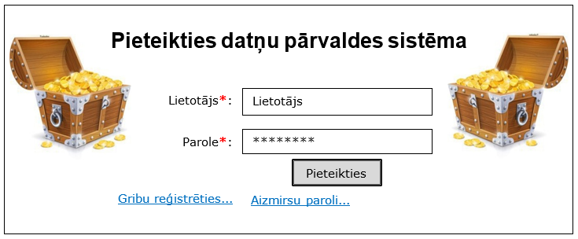
Front-end izstrāde, pieteikšanas logs (Wireframe)

Slide 8
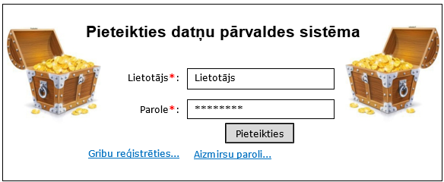
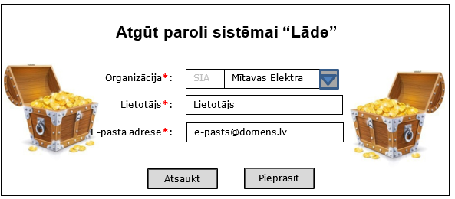
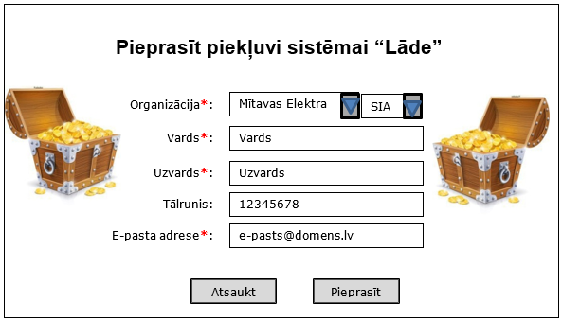
Pamatlogi

Slide 9
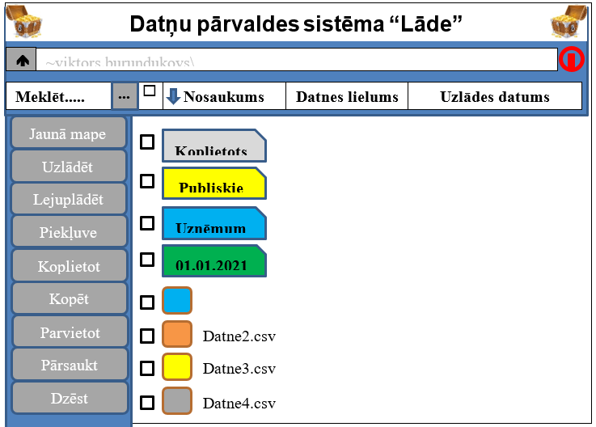
Mājaslapas makets, sadaļa tabula

Slide 10
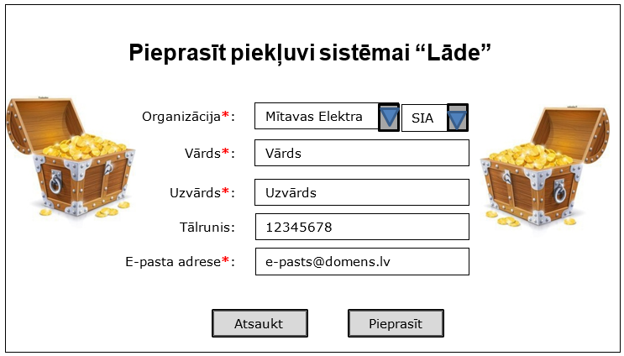
Front-end izstrāde, piereģistrēšanas logs (Wireframe)

Slide 11
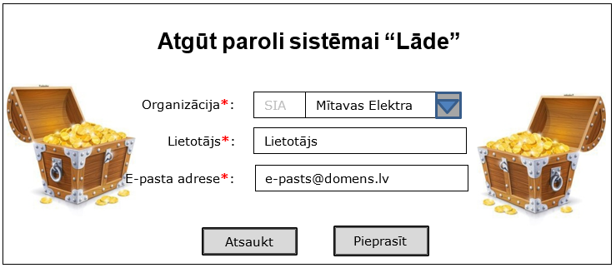
Front-end izstrāde, paroles atgūšanas logs (Wireframe)

Slide 12
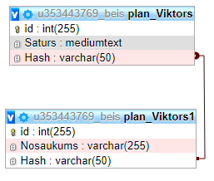
Back-end izstrāde datu normalizācija

Slide 13
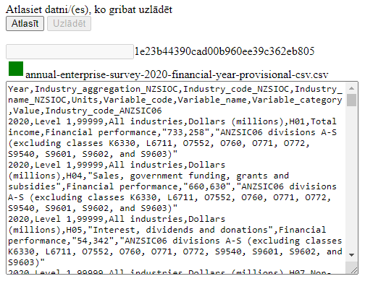
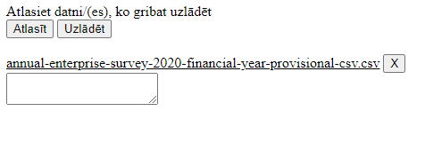
Testēšana
Uzlādes logā strādā pogas atlasīt, uzlādēt, datne veiksmīgi uzlādējās uz serverī un pirms uzlādēšanas rādās datnes hash

Slide 14
Secinājumi
Mājaslapa tika veiksmīgi izveidota ar gandrīz visiem nepieciešamajiem klienta prasības punktiem;
Nostiprināja savas zināšanas izmantojot JavaScript un PHP.
Programma strādā:
Lietotāju sistēma;
Datnes uzlādēšana, dzēšana, lejupielādēšana, mapes veidošana un apskatīšana.
Programma vēl ir izstrādes stadijā!

Slide 15
PALDIES PAR UZMANĪBU!

